Slide 1
义 务 教 育 教 科 书
物理 八年级 下册
第七章 力
第三节 重力
教材：人教版

Slide 2
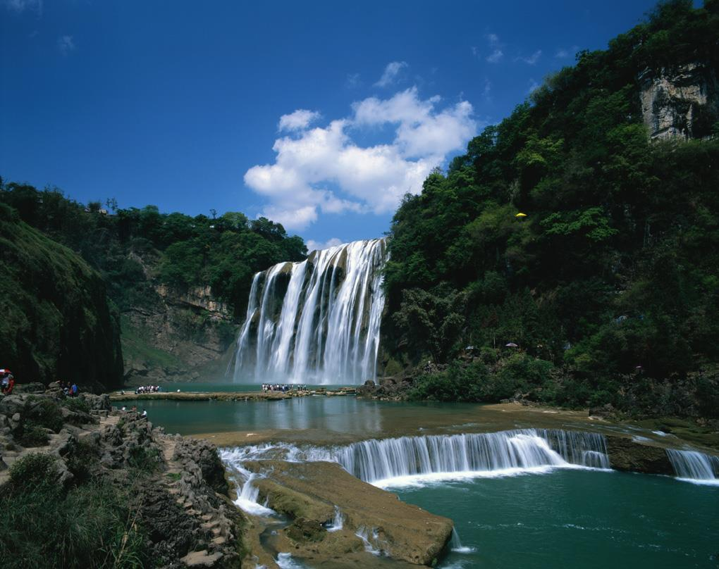
水为什么会往低处流？

Slide 3
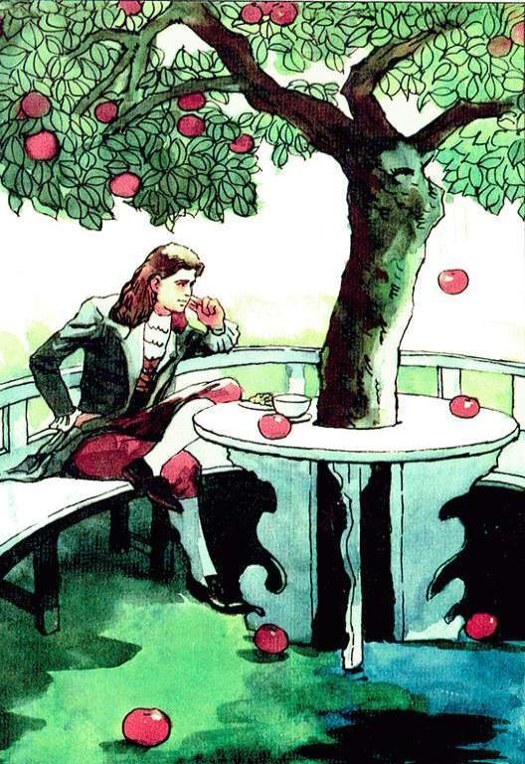
苹果为什么会往下掉？

Slide 4
一.什么是重力
由于地球的吸引而使物体受到的力叫做重力。
地球表面的一切物体（无论运动还是静止），都受到受到重力作用.

Slide 5
讨论
1、重力是如何产生的？
由于地球的吸引产生重力。
2、重力的施力物体、受力物体分别是什么？
施力物体是地球，受力物体是地球表面的一切物体。

Slide 6
重力的特点：
1、地球附近的一切物体都受到重力的作用
2、重力不是地球的吸引力
3、重力是非接触力
4、由于物体间的作用是相互的地球吸引物体的同时，物体也吸引地球

Slide 7

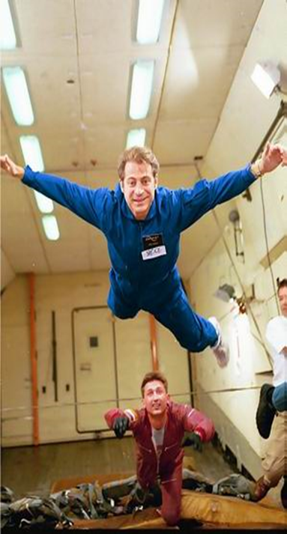
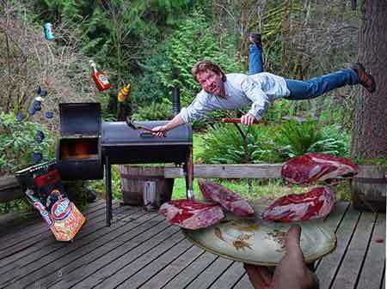
如果世界没有重力将会怎样

Slide 8

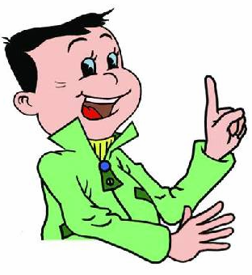
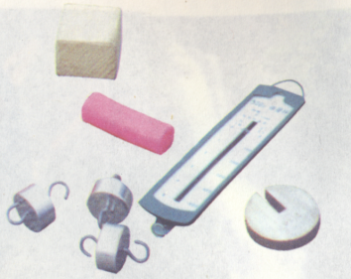
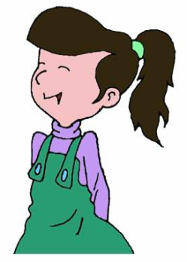
探究影响物体所受重力大小的因素

Slide 9

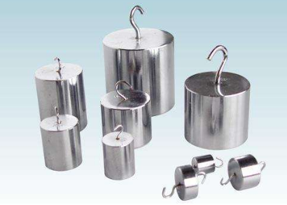
探究影响物体所受重力大小的因素
1.探究目的:
探究物体所受重力的大小与物体质量的关系.
2.实验器材:
钩码、弹簧测力计等.

Slide 10
探究影响物体所受重力大小的因素
3.探究步骤:
把质量均为50g的3个钩码，逐个增加，挂在弹簧测力计下，并记下示数。

Slide 11
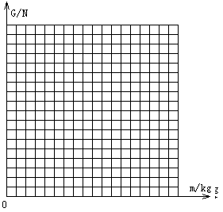
4.实验记录表格
0.15
质量m/kg
重力G/N
0.05
0.10
0.49
0.98
1.47
5.重力与质量关系图象
1.5
6.结论
（1）物体受到的重力大小跟它的质量成
正比 关系
1.0
0.5
（2）重力跟质量的比约等于9.8N/kg
。
0.05
0.10
0.15
Notes:
☺

Slide 12
7.归纳
重力的大小
1、物体所受的重力与物体的质量成正比
2、公式：G=mg
3、单位：牛顿 符号 N
4、其中g=9.8N/kg在不要求精确的情况
下可取g=10N/kg.

Slide 13
关于g
1、在地球表面上，g的数值会随物体所处的纬度增大而增大，但都接近9.8N/kg；
2、在同一地方， g的数值会随物体所处的高度增大而减小；
3、不同星球表面， g的数值会不同，月球上g的是地球上g的六分之一

Slide 14
说一说
你知道9.8N/kg的物理意义吗？
在地球附近质量为1千克的物体受到的重力为9.8牛.

Slide 15
练习、一中学生的重力是500N，那么他的质量是多少？（g=10N/kg）
解：已知：G=500N
由公式G=mg得学生的质量是
答：重力为500N的中学生质量是50kg。

Slide 16
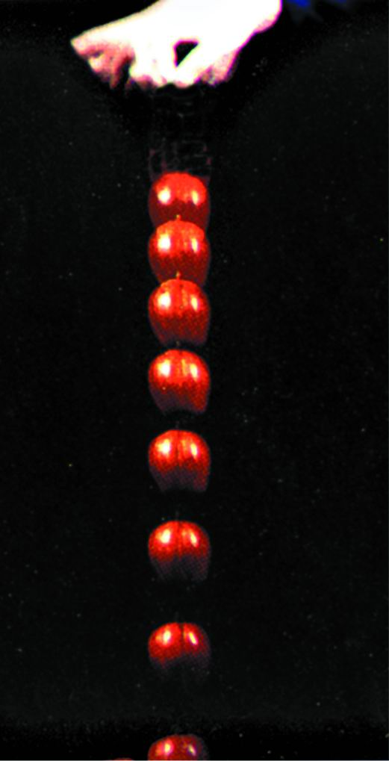
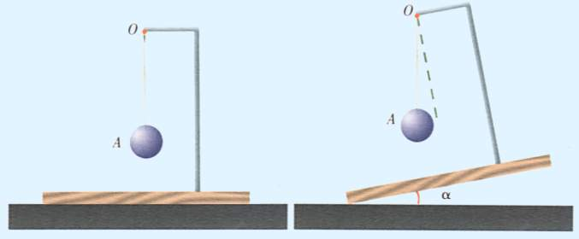
判断重力的方向:
如右图（a） ，将勾码悬挂在铁架台的横杆上，待勾码静止时观察细线的位置。
如右图（b），将铁架台倾斜一个角度，观察勾码静止时细线的位置。
（a） (b)
两图中细线都处于 位置，这说明什么？
竖直向下
重力方向：
总是竖直向下。

Slide 17
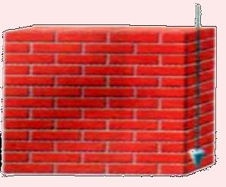
观察与思考：
1：瓦匠用什么来检查墙是否砌得竖直？
结论：用铅垂线
因为在一根线下挂重物时，重物静止后，在重力的作用下，悬线下垂的方向跟重力的方向一致。

Slide 18
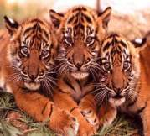
2：我们用什么来检查墙壁上的画是否挂正？
还是用铅垂线

Slide 19
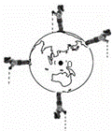
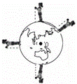
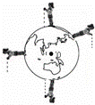
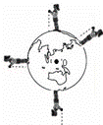
图是描述地球上不同位置的人释放手中石块的四个示意图，图中的虚线表示石块下落的路径，则对石块下落路径的描述最接近实际的示意图是（ ）
B
B
C
D
A

Slide 20
力的表示方法
重力
力的示意图
一根带箭头的线段
G=4N
起点-----作用点
长度-----力的大小
1、确定受力物体
2、标出作用点
箭头----力的方向
3、沿力的方向画线段
4、标出箭头表示方向
5、标出力的大小

Slide 21
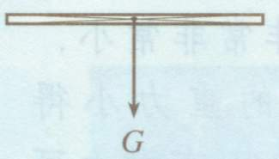
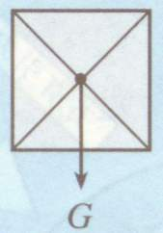
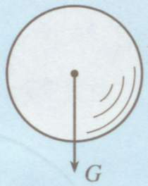
重心
——重力在物体上的等效作用点叫做重心
质量分布均匀、形状规则物体的重心在它的几何中心上．（不一定在物体上）

Slide 22
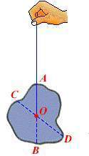
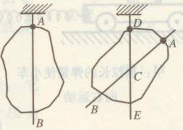
如何确定质量不均匀形状不规则的物体的重心
用悬挂法寻找重心

Slide 23
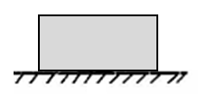
例题选讲
一个静止在水平面上的物体，其质量为30Kg ，受到大小为200N，与水平地面成30°角斜向上的拉力，画出物体所受重力和拉力的示意图。
F=200N
30°
G=294N

Slide 24
练习：下图为空中飞行的铅球，请在图中画出球所受重力的示意图
G

Slide 25
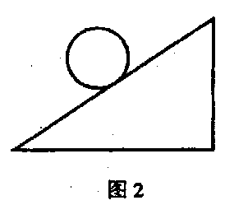
画出图所示斜面上小球所受重力的示意图
G

Slide 26


重力的由来
牛顿研究后提出：宇宙间任何两个物体，大到天体，小到灰尘之间，都存在互相吸引的力，这就是万有引力。
重力正是源自地球对它附近物体的万有引力。

Slide 27
本节课我的收获是:
•重力的含义
•重力的方向
•重力与质量的关系
•重力的公式

